Slide 1

Egy éves az
II. erdélyi adatviz mini-konferencia
Kolozsvár 2020. január 11.
Barna Gergő
barna.gergo@erdelystat.ro

Slide 2




Kezdeményező: Romániai Magyar Demokrata Szövetség
Működtető: Iskola Alapítvány
Közpolitikai Elemző Központ (Statisztikák)
Nemzeti Kisebbségkutató Intézet (Intézménytár)
Támogató: Bethlen Gábor Alap
Eddigi munkatársak: Barna Gergő, Csata István, Csata Zsombor, Csíki Ottó, Deák Attila, Gál Kata, Kapitány Balázs, Kiss Tamás, Székely Panna.

Slide 3
STATISZTIKÁK
CÉL: az Erdélyre és a romániai magyar közösség helyzetére vonatkozó statisztikai adatok rendszerezése, megjelenítése és értelmezése
Társadalmi önismeret fejlesztése – erdélyi magyar társadalom
Regionális identitások erősítése: erdélyi, székelyföldi, partiumi
CÉLCSOPORTOK:
Politikai, szakpolitikai és közpolitikai döntéshozók, intézményvezetők – a hosszú távú tervezésben, de akár a napi munkában is segítséget jelent
Nyilvánosság – olyan módon építjük fel az adatok megjelenítését, amely bárki számára érdekes lehet, ha pl. meg akarja nézni, hogy a településén, a megyéjében, a régiójában melyek az alapvető statisztikai adatok
Szakmai műhelyek – célunk minél több szakembert (szociológust, de akár közgazdászt, újságírót) bevonni, aki statisztikai adatokkal foglalkozik – alapadatokat és alapvető módszertani támpontokat nyújtani kutatóknak, elemzőknek.

Slide 4
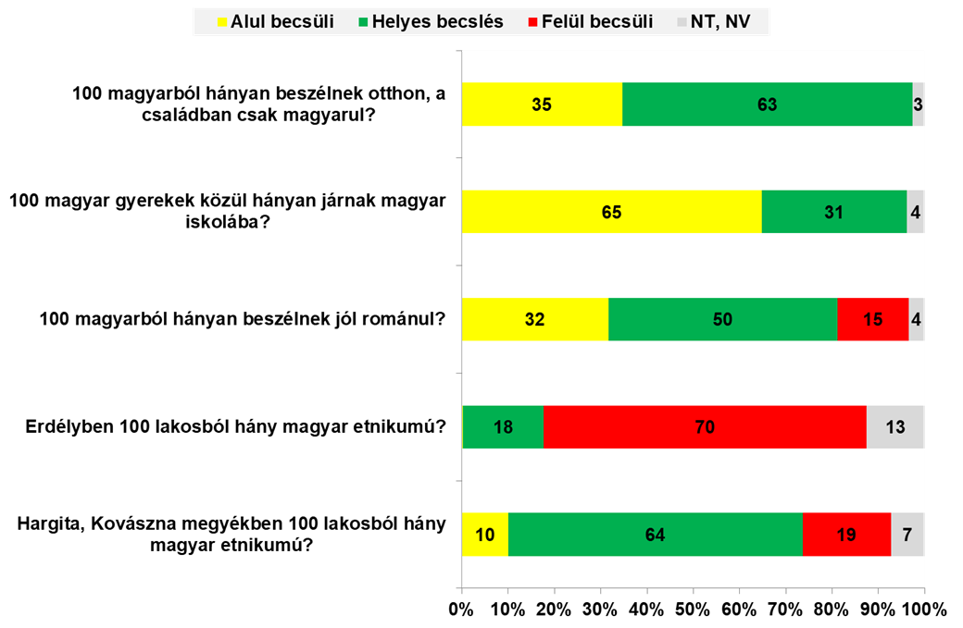
Társadalmi önismeret
Ön szerint Erdélyben… (%) – 2018 január, erdélyi felnőtt korú magyarok

Slide 5
MÓDSZERTAN:
Etnikai változó - etnokulturális fogalmak
Területi megoszlások – régiók (Románia – 4, Erdély – 6, + 4 tömbterület)
Adatforrások: INS, EUROSTAT, BNR, CNP, ANAF, EDU, GOV.RO, REVISAL stb.
Saját adatfelvétel: Tanügyi barométer 2019
TERMÉKEK/SZOLGÁLTATÁSOK:
Települési, megyei, regionális statisztikai adatlapok
Statisztikai elemzések (10 elemzés)
Statisztikai közlemények (10 közlemény)
Rangsorok (2 rangsor)
TÉMAKÖRÖK:
Demográfia (népesség, népmozgalom, házasságkötések)
Gazdaság (GDP, foglalkoztatottság, jövedelmek, cégstatisztikák, turizmus)
Önkormányzatok, települések (infrastruktúra, költségvetések, EU-s pénzek)
Oktatás (beiskolázási számok, oktatási infrastruktúra, vizsgaeredmények)

Slide 6
NYILVÁNOSSÁG:
Sajtó
59 megjelenésünk volt az erdélyi magyar nyomtatott médiában
235 az online hírportálokon (173 erdélyi magyar, 55 magyarországi, 7 román)
26 rádióadásban mutattunk be adatokat (21 erdélyi magyar, 3 magyarországi, 2 román)
16 alkalommal vettünk részt TV-adásban (13 erdélyi magyar, 3 magyarországi)
Honlap
http://statisztikak.erdelystat.ro/
31 ezer egyedi látogató (kb. napi 25, havi 1600) / kb. 5000 visszatérő
126 ezer oldalmegtekintés
85% Románia, 8% Magyarország, 7% külföld
Facebook
https://web.facebook.com/erdelystat
2964 kedvelő, követő
280 ezer elérés

Slide 7
A legnézettebb 20 adatlap
Page path level 2 | Unique Pageviews | Perc
/erdely/ | 1 010 | 1,2
/kolozsvar/ | 740 | 2,1
/csikszereda/ | 598 | 1,9
/marosvasarhely/ | 485 | 1,9
/sepsiszentgyorgy/ | 429 | 2,3
/szatmarnemeti/ | 412 | 1,9
/romania/ | 407 | 1,8
/arad/ | 384 | 1,3
/szekelyudvarhely/ | 371 | 1,5
/brasso/ | 347 | 1,3
/nagyvarad/ | 302 | 1,2
/bukarest/ | 266 | 1,4
/kovaszna/ | 253 | 1,1
/kolozs/ | 250 | 1,2
/gyergyoszentmiklos/ | 232 | 1,6
/tordaszentlaszlo/ | 232 | 2,2
/nagykaroly/ | 220 | 1,6
/kezdivasarhely/ | 203 | 1,5
/gyimesbkk/ | 187 | 1,1
/hargita/ | 185 | 1,0

Slide 8
Elemzések, közlemények, rangsorok olvasottsága
Típus | Dátum | Téma | Pagev. | Perc
Rangsor | 2019.10.02 | Oktatás - képességvizsgák 2019 | 9 162 | 3,2
Elemzés | 2019.04.04 | Önkormányzatok uniós bevételei, 2011–2017 | 2 846 | 3,2
Elemzés | 2019.11.12 | Gazdaság - FDI | 2 489 | 2,8
Elemzés | 2019.04.23 | Népesség, etnikumok - előrejelzés | 2 396 | 4,4
Elemzés | 2019.09.30 | Oktatás - képességvizsgák 2019 | 2 174 | 3,8
Elemzés | 2019.12.17 | Gazdaság - Cégaktivitás | 1 874 | 3,3
Közlemény | 2019.03.07 | Foglalkoztatottság, keresetek, munkanélküliség, 2018. december | 1 570 | 2,9
Elemzés | 2019.06.11 | Oktatás - beiskolázási számok | 1 423 | 3,1
Rangsor | 2019.03.04 | Önkormányzatok költségvetése, 2006–2017 | 1 231 | 3,1
Elemzés | 2019.03.21 | Lakás-infrastruktúra, 2011 | 925 | 2,3
Közlemény | 2019.10.14 | Foglalkoztatottság, keresetek, munkanélküliség, 2019. július | 821 | 3,0
Elemzés | 2019.02.21 | Önkormányzatok költségvetése, 2006–2017 | 732 | 2,7
Közlemény | 2019.08.12 | Népmozgalom, 2019. május | 517 | 2,7
Elemzés | 2018.12.06 | GDP, 2007–2017 | 494 | 3,2
Elemzés | 2019.05.20 | Gazdasági aktivitás, foglalkoztatottság, munkanélküliség, 2018 | 456 | 3,8
Közlemény | 2019.12.06 | Népmozgalom, 2019. szeptember | 439 | 3,2
Közlemény | 2019.05.06 | Népmozgalom, 2019. február | 289 | 2,7
Közlemény | 2019.02.07 | Népmozgalom, 2018. november | 273 | 2,9
Közlemény | 2019.07.03 | Turizmus - tél | 241 | 2,4
Közlemény | 2018.12.06 | Népmozgalom, 2018. augusztus | 179 | 2,2
Közlemény | 2019.01.16 | Foglalkoztatottság, keresetek, munkanélküliség, 2018. október | 100 | 2,4

Slide 9
Jövőtervek:
Horizontális terjeszkedés, új témák:
Több gazdaság: ipar, szolgáltatások, mezőgazdaság hitelek-betétek, keresetek, árak
Környezetvédelem
Egészségügy
Szociális kérdések + nyugdíjak, nyugdíjasok
Vertikális irány: a már feldolgozott témák rendszeres ismétlése
Új termékek
Adatvizualizáció
Infografikák – FB
KÖSZÖNÖM!

